Slide 1




LOTNISKO
ZIELONA GÓRA–BABIMOST
JAK LOTNISKO MOŻE ZARABIAĆ DLA REGIONU I POMAGAĆ ZARABIAĆ LOKALNYM PRZEDSIĘBIORCOM?
NAPĘDZAMY ROZWÓJ REGIONU

Slide 2
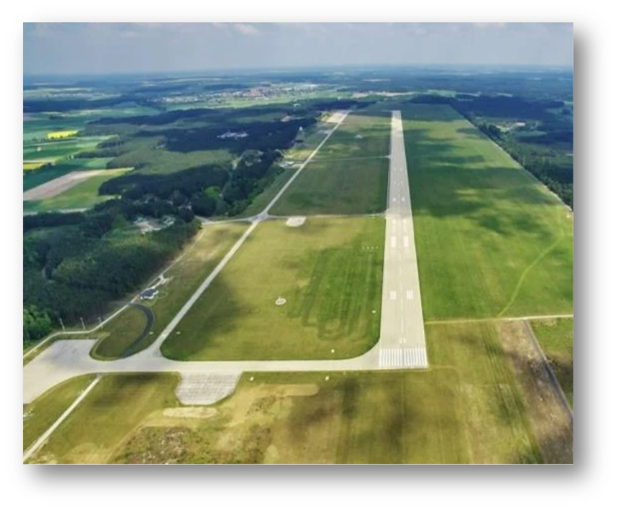
Port Lotniczy Zielona Góra–Babimost
znajduje się w punkcie zwrotnym swojego rozwoju,
w którym kumulują się czynniki infrastrukturalne, instytucjonalne oraz rynkowe, tworzące wyjątkowo sprzyjające warunki dla realizacji projektów inwestycyjnych.
Dotychczasowa funkcja portu, oparta głównie na ograniczonym ruchu pasażerskim, nie odzwierciedla jego rzeczywistego potencjału operacyjnego ani przestrzennego.
W konsekwencji lotnisko należy postrzegać jako zasób
o charakterze rozwojowym, którego wartość wynika przede wszystkim z możliwości jego transformacji.

Slide 3

WYMIERNY WPŁYW LOTNICTWA NA EUROPEJSKĄ GOSPODARKĘ MOŻNA PODZIELIĆ NA KILKA POZIOMÓW:
Wpływ bezpośredni – 280 mld dolarów (np. działalność linii lotniczych, lotnisk, firm handlingowych);
Wpływ pośredni – 330 mld dolarów (np. łańcuchy dostaw
i usługi wspierające);
Wpływ indukowany – 230 mld dolarów (wydatki pracowników sektora w gospodarce ogólnej);
Wpływ katalityczny – 370 mld dolarów (przede wszystkim związany z turystyką, której rozwój jest ściśle powiązany
z dostępnością połączeń lotniczych)
Wpływ katalityczny (ang. catalytic impact) to pośredni wpływ inwestycji, projektu lub infrastruktury na rozwój gospodarczy, społeczny lub przestrzenny, wykraczający poza bezpośrednie efekty jej funkcjonowania

Slide 4
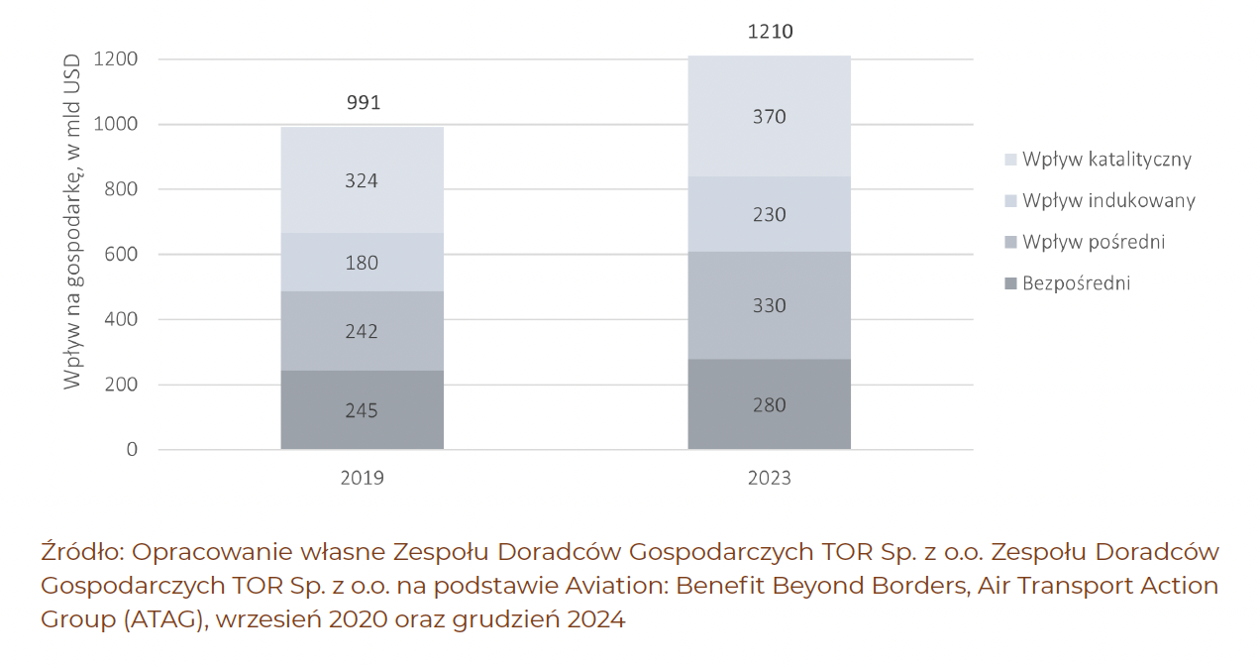
WPŁYW LOTNICTWA NA GOSPODARKĘ
EUROPEJSKĄ W 2019 R. ORAZ W 2023 R.

Slide 5
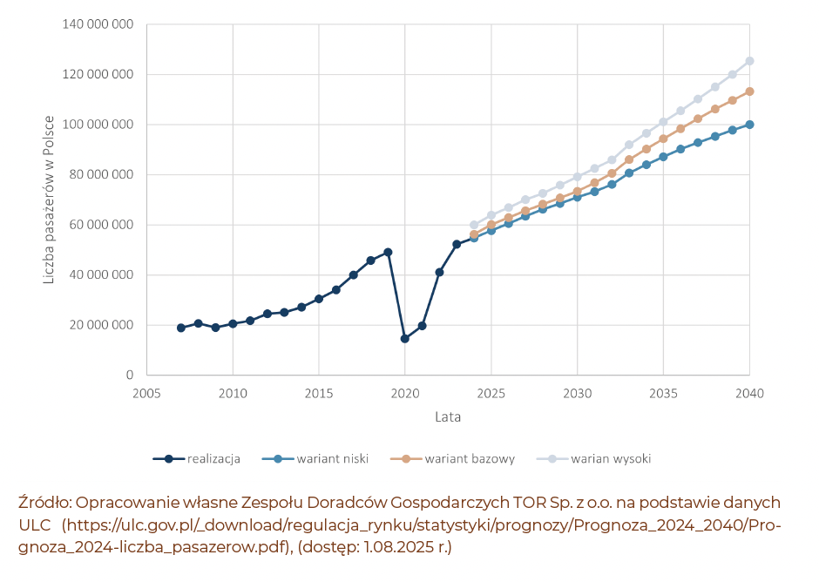
LICZBA PASAŻERÓW W LATACH 2007–2023 ORAZ PROGNOZA LICZBY PASAŻERÓW NA OKRES 2024–2040 WG ULC

Slide 6

⁠KAŻDA NOWA TRASA LOTNICZA TO NIE TYLKO PASAŻEROWIE, ALE TAKŻE WIĘKSZA DOSTĘPNOŚĆ REGIONU DLA INWESTORÓW, KLIENTÓW
I PRACOWNIKÓW

Slide 7
ROZWÓJ POŁĄCZEŃ PASAŻERSKICH
A KONKURENCYJNOŚĆ FIRM
Dla eksporterów
•⁠ ⁠szybszy dostęp do klientów,
•⁠ ⁠łatwiejsze organizowanie spotkań handlowych,
•⁠ ⁠możliwość obsługi zagranicznych kontrahentów.
Dla firm produkcyjnych
•⁠ ⁠mobilność kadry zarządzającej,
•⁠ ⁠łatwiejszy dostęp do specjalistów,
•⁠ ⁠większa atrakcyjność dla inwestorów zagranicznych.
Dla sektora IT i usług
•⁠ ⁠możliwość szybkich podróży biznesowych,
•⁠ ⁠przyciąganie wykwalifikowanych pracowników.

Slide 8
PRZEWAGA CZASOWA – KONKRETNY ARGUMENT
Implikacje dla biznesu:
  możliwość modelu same-day business trip
  szybsze decyzje operacyjne i zarządcze
  łatwiejszy dostęp do klientów i instytucji
  wzrost efektywności kadry zarządzającej
Transport lotniczy jako realny czynnik produktywności
Czas podróży Zielona Góra – Warszawa:
Samolot: ~1h
Samochód: 4–5h
Pociąg: 4–6h

Slide 9

STRATEGICZNE POŁĄCZENIE Z WARSZAWĄ
Zielona Góra – Warszawa = szybki dostęp do centrum decyzyjnego Polski
2 loty dziennie (dni robocze, LOT):
    08:40 → 09:40 (poranny slot biznesowy)
    19:55 → 20:55 (powrót tego samego dnia)
Bezpośredni dostęp do hubu przesiadkowego
w Warszawie
    połączenia międzykontynentalne (USA, Azja)
    szybkie transfery europejskie
Funkcja biznesowa:
    możliwość realizacji spotkań w Warszawie w ciągu jednego dnia
    dostęp do administracji centralnej i partnerów strategicznych
Znaczenie dla inwestora:
    redukcja „peryferyjności” regionu
    skrócenie dystansu operacyjnego do rynku krajowego i globalnego

Slide 10
NOWE POŁĄCZENIE Z WARSZAWĄ
Warszawa – Zielona Góra
Dogodny przylot do Naszego regionu
2 loty dziennie (dni robocze, LOT):
    07:05 → 08:10
    21:35 → 22:30
Funkcja biznesowa:
    Wygodna obsługa gości z województwa mazowieckiego, chcących odwiedzić nasz region oraz lokalnych przedsiębiorców

Slide 11
POTRZEBY LUBUSKIEGO
BIZNESU W ZAKRESIE TRANSPORTU LOTNICZEGO
•⁠ ⁠Jak często Twoi pracownicy podróżują służbowo?
•⁠ ⁠Do jakich kierunków?
•⁠ ⁠Jakie połączenia są najbardziej potrzebne?
•⁠ ⁠Jakie są obecnie koszty i problemy związane
z dojazdem do innych lotnisk?

Slide 12

DLA BRANŻY TURYSTYCZNEJ
• wzrost ruchu turystycznego krajowego i zagranicznego
• większa dostępność regionu dla turystów
• rozwój turystyki weekendowej
• rozwój turystyki biznesowej i konferencyjnej
• zwiększenie liczby noclegów
• wyższe obłożenie obiektów hotelowych
• wzrost przychodów branży HoReCa
• promocja atrakcji turystycznych i kulinarnych regionu
• rozwój turystyki aktywnej i przyrodniczej
• wzrost wydatków turystów w lokalnej gospodarce
• tworzenie nowych miejsc pracy w turystyce
• wzrost inwestycji w infrastrukturę turystyczną
• wzmocnienie marki turystycznej województwa lubuskiego

Slide 13

TRANSPORT LOTNICZY UZUPEŁNIA DOSTĘPNOŚĆ KOMUNIKACYJNĄ REGIONU, ZNACZĄCO SKRACAJĄC CZAS PODRÓŻY
Z ODLEGŁYCH CZĘŚCI POLSKI, ZWŁASZCZA
Z WOJEWÓDZTWA MAZOWIECKIEGO

Slide 14
CARGO LOTNICZE
- CZY LUBUSKIE JEST GOTOWE?
•⁠ ⁠jakie towary dziś wyjeżdżają z regionu?
•⁠ ⁠przez które lotniska są obsługiwane?
•⁠ ⁠jakie wolumeny mogłyby zostać przejęte przez Babimost?

Slide 15
CO JEST WYSYŁANE TRANSPORTEM LOTNICZYM?
Potencjalni klienci cargo lotniczego
•⁠ ⁠branża automotive,
•⁠ ⁠elektronika,
•⁠ ⁠produkty łatwo psujące się,
•⁠ ⁠e-commerce,
•⁠ ⁠medycyna i farmacja,
•⁠ ⁠produkty o wysokiej wartości.
Korzyści
•⁠ ⁠krótszy czas dostaw,
•⁠ ⁠bezpieczeństwo łańcuchów dostaw,
•⁠ ⁠możliwość eksportu produktów premium.

Slide 16

CZY CARGO LOTNICZE TO TYLKO SAMOLOTY?
RFS (Road Feeder Service)– transport lotniczego cargo realizowany drogą lądową pomiędzy lotniskiem a hubem cargo.
CARGO LOTNICZE NA KOŁACH
Korzyści dla regionu
  zwiększenie dostępności usług cargo bez konieczności uruchamiania połączeń lotniczych cargo,
  wsparcie eksporterów i importerów z województwa lubuskiego,
  integracja regionu z globalnymi łańcuchami dostaw,
  wzrost atrakcyjności inwestycyjnej i logistycznej regionu.

Slide 17
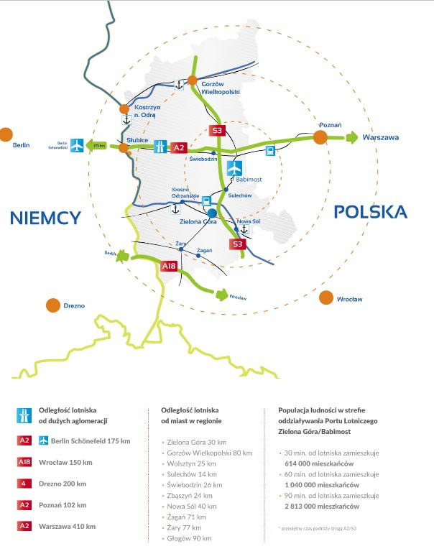
LOKALIZACJA
Port Lotniczy Zielona Góra–Babimost zlokalizowany jest
w zachodniej Polsce, w województwie lubuskim,
w odległości ok. 35 km od Zielonej Góry.
Lotnisko posiada dogodne połączenia drogowe
z siecią dróg krajowych oraz trasą ekspresową S3, zapewniającą szybki dostęp do granicy z Niemcami oraz aglomeracji Dolnego Śląska.
Dodatkowym atutem lokalizacji jest bliskość głównych korytarzy transportowych oraz możliwość integracji
z regionalną infrastrukturą kolejową.

Slide 18
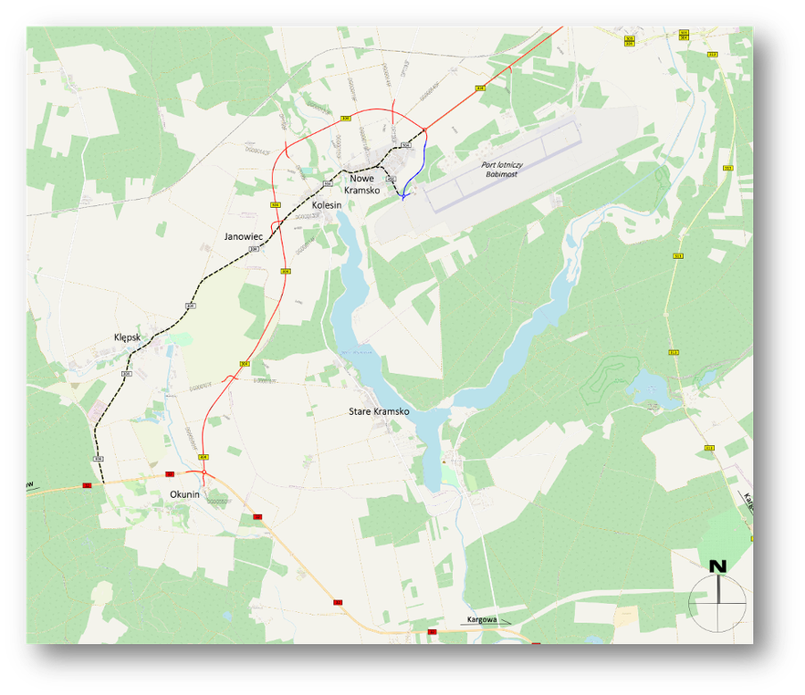
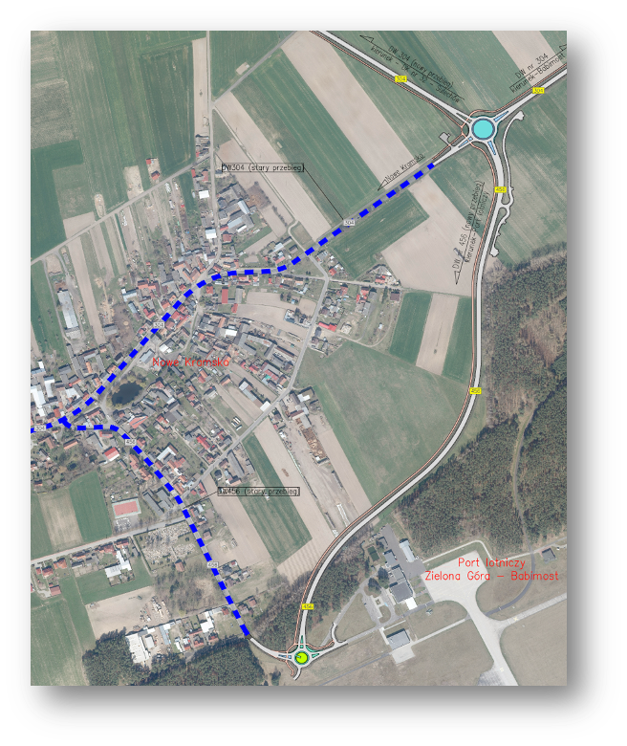
DOSTĘPNOŚĆ KOMUNIKACYJNA
I BUDOWA OBWODNICY
Istotnym projektem infrastrukturalnym wpływającym na atrakcyjność portu jest realizacja
obwodnicy Nowego Kramska wraz z nowym przebiegiem drogi wojewódzkiej.

Slide 19
JAK BIZNES MOŻE POMÓC W ROZWOJU LOTNISKA?
•⁠ ⁠Deklaracjach korzystania z połączeń?
•⁠ ⁠Wspólne działania promocyjne?
•⁠ ⁠Tworzeniu grup zakupowych dla podróży służbowych?
•⁠ ⁠Współpraca przy uruchamianiu nowych tras?

Slide 20
JAKIEGO LOTNISKA POTRZEBUJE LUBUSKI BIZNES?
•⁠ ⁠Jakie kierunki lotnicze są najważniejsze?
•⁠ ⁠Jakich usług brakuje?
•⁠ ⁠Czy firmy byłyby zainteresowane korzystaniem z cargo?
•⁠ ⁠Jakie inwestycje powinny powstać przy lotnisku?
•⁠ ⁠Jakie bariery ograniczają korzystanie z portu?

Slide 21
MODEL INWESTYCYJNY, STRUKTURA PRZYCHODÓW ORAZ PROFIL RYZYKA
Rozwój Portu Lotniczego Zielona Góra–Babimost jako projektu inwestycyjnego powinien być analizowany w kategoriach budowy zintegrowanego aktywa infrastrukturalno-nieruchomościowego, którego wartość wynika nie tylko
z działalności operacyjnej, lecz również z potencjału generowania długoterminowych, zdywersyfikowanych strumieni przychodów.
W tym ujęciu kluczowe znaczenie ma odpowiednie zaprojektowanie modelu inwestycyjnego, uwzględniającego zarówno etapowy charakter rozwoju, jak
i możliwość elastycznego dostosowania struktury projektu do profilu inwestora.

Slide 22
KLUCZOWĄ PRZEWAGĄ PROJEKTU JEST JEGO ELASTYCZNOŚĆ.
EPZG nie jest obciążony ograniczeniami typowymi dla dużych portów – brakiem slotów, presją urbanistyczną czy wysokimi kosztami operacyjnymi – co umożliwia projektowanie działalności od podstaw i dostosowanie jej do aktualnych potrzeb rynku.
W praktyce oznacza to możliwość budowy modelu operacyjnego zoptymalizowanego pod konkretnego inwestora lub operatora, a nie odwrotnie.

Slide 23
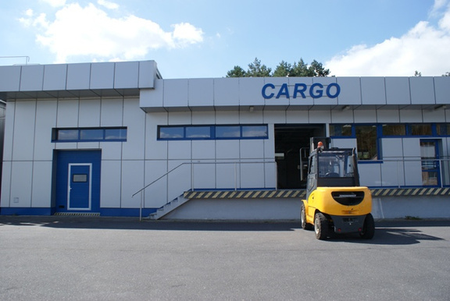
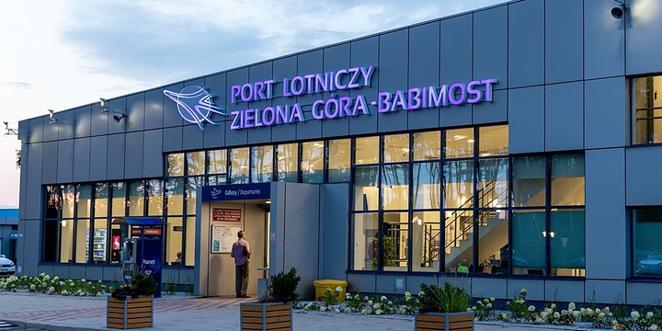
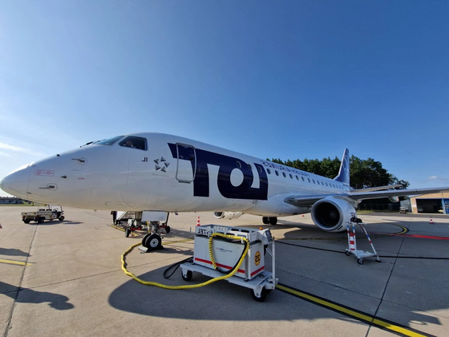
ZINTEGROWANY MODEL ROZWOJU DZIAŁALNOŚCI LOTNICZEJ I LOGISTYCZNEJ
Rozwój Portu Lotniczego Zielona Góra–Babimost należy postrzegać jako proces budowy wielofunkcyjnego ekosystemu operacyjnego, w którym poszczególne segmenty działalności takie jak: cargo, General Aviation oraz MRO – nie funkcjonują w izolacji, lecz wzajemnie się uzupełniają
i wzmacniają.
Taka struktura pozwala na dywersyfikację źródeł przychodów, ograniczenie ryzyka rynkowego oraz zwiększenie stabilności finansowej projektu w długim horyzoncie czasowym.

Slide 24
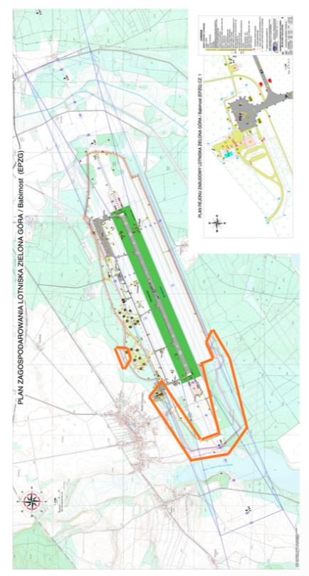
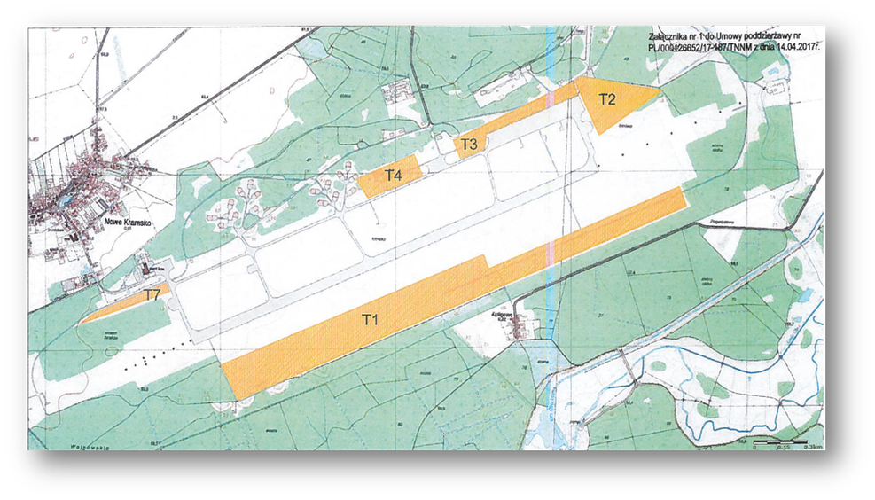
TERENY INWESTYCYJNE I POTENCJAŁ ZABUDOWY
Tereny inwestycyjne
na terenie lotniska (zaznaczone żółtym kolorem)
Tereny inwestycyjne poza terenem lotniska
(Działki należące do Województwa lubuskiego - kolor pomarańczowy)

Slide 25

ZAPRASZAMY DO KONTAKTU
Lotnisko Zielona Góra - Babimost Sp. z o.o.
ul. T. Olbrychta 10
65-823 Zielona Góra
Tel: +48 537 026 574
E-mail: babimost@airport.lubuskie.pl
www.airport.lubuskie.pl
Urząd Marszałkowski Województwa Lubuskiego
ul. Podgórna 7
65-057 Zielona Góra
Tel: +48 68 456 54 45/57 84
E-mail: kancelaria.ogolna@lubuskie.pl
www.lubuskie.pl

